Slide 1
UNIVERSIDAD TECNICA DEL NORTE FACULTAD CIENCIAS DE LA SALUD ESCUELA DE ENFERMERIA
TEMA
PREVALENCIA DE HIPERTENSION ARTERIAL EN PACIENTES
DE ETNIA AFROECUATORIANA EN MAYORES DE 20 AÑOS
Y LA RELACION CON LAS MEDIDAS DE PREVENCION
Y TRATAMIENTO EN LA COMUNIDAD
DE MASCARILLA DURANTE EL
PERIODO DE ABRIL-
NOVIEMBRE
2011
AUTORAS: LORENA ROMO
TATIANA QUIRANZA
DIRECTOR DE TESIS
LIC GRACIELA RAMIREZ
IBARRA NOVIEMBRE DEL 2011

Slide 2
TEMA
PREVALENCIA DE HIPERTENSION ARTERIAL EN
PACIENTES DE ETNIA AFROECUATORIANA
EN MAYORES DE 20 AÑOS Y LA RELACION
CON LAS MEDIDAS DE PREVENCION Y
TRATAMIENTO EN LA COMUNIDAD
DE MASCARILLA DURANTE EL
PERIODO DE ABRIL-
NOVIEMBRE
2011

Slide 3
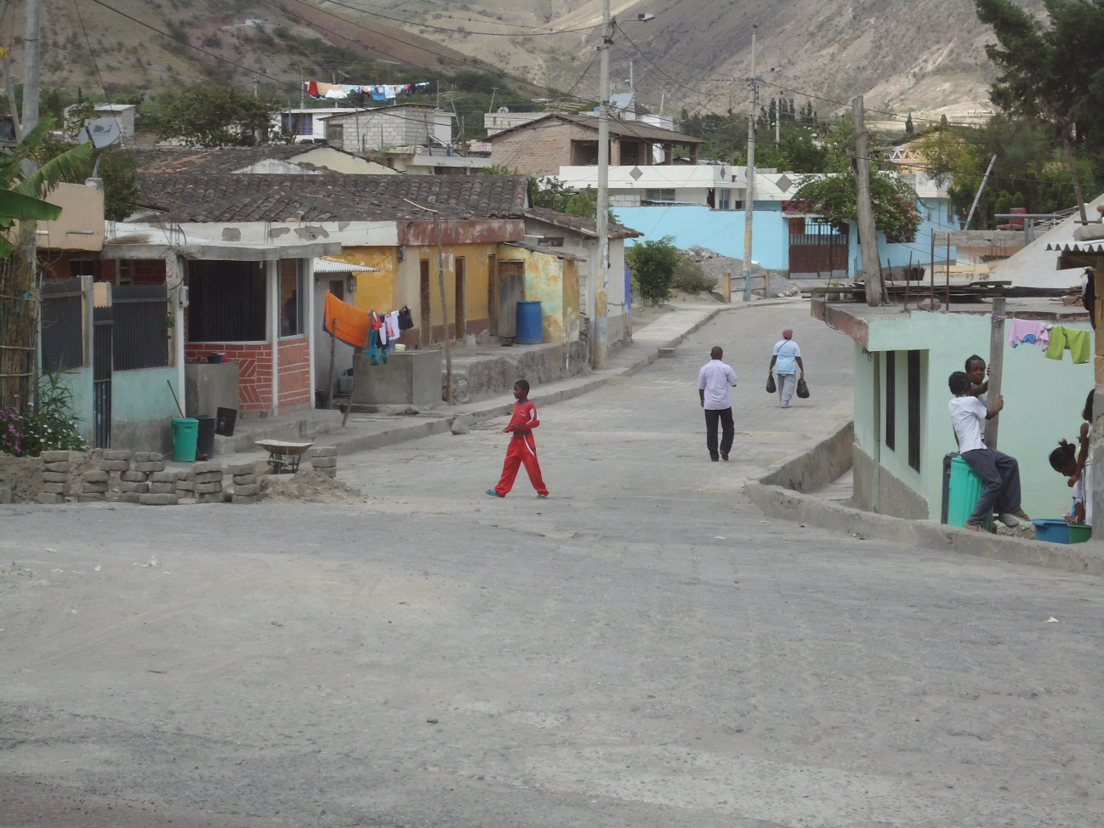
COMUNIDAD DE MASCARILLA
El Puente de Mascarilla pertenece al cantón mira, esta comunidad está ubicada entre el límite de las provincias Carchi e Imbabura a 35 Km de Ibarra y 89 K m de Tulcán posee una altitud de 1560 msnm. Una temperatura promedio de 24 ªC con un agradable clima cálido seco dando lugar a una variada producción agrícola tales como el frejol, guandul, como frutas sandia naranja, mandarina, aguacate, tomate riñón, productos que son sacados al mercado de Ibarra los días lunes y jueves a demás está rodeado de extensos cañaverales convirtiéndose en su principal fuente de trabajo y sustento de sus familias, también hay que destacar la práctica de la lumbicultura.
Sus habitantes se dedican a una importante actividad como es las artesanías de bisutería, y a la práctica de la danza ancestral. La comunidad de Mascarilla tiene 685 habitantes según las últimas encuestas del INEC en el 2011.

Slide 4
INTRODUCCION
En el ecuador la hipertensión arterial se ubica en el
5 to lugar Dentro de las 10 primeras causas de morbi-
mortalidad en Personas adultas lo cual hace que
nos preocupemos por tratar de cambiar esta realidad
médiate la prevención en nuestro caso mediante la
concientización de la importancia de esta enfermedad
las medidas de prevención que van enfocadas a las
acciones de enfermería en la atención básica como
el fomento de buenos hábitos alimenticios ,estilos
de vida, control periódica de la presión arterial ,
seguimiento de casos de HTA , medidas de
tratamiento.

Slide 5
H I P E R T E N S I O N

Slide 6
OBJETIVOS

Slide 7
Objetivo General
Determinar la prevalencia de hipertensión arterial en los pacientes de etnia afro ecuatoriana en mayores de 20 años y la relación con las medidas de prevención y tratamiento en la comunidad de mascarilla durante el periodo de Abril - noviembre 2011

Slide 8
Objetivos Específicos
Determinar los factores predisponentes a esta enfermedad, si existen algunos antecedentes o características físicas comunes de los pacientes con hipertensión arterial.
Detectar entre los pacientes de la comunidad de mascarilla el comportamiento que adoptan frente a su enfermedad.
Establecer mecanismos que permitan prevenir y tratar el desarrollo de la hipertensión arterial para minimizar las complicaciones, secuelas y muerte.
Elaborar y difundir una guía educativa sobre actividad física, hábitos alimentarios, costumbres, difundiendo conocimientos como medida preventiva

Slide 9
MARCO
TEORICO

Slide 10
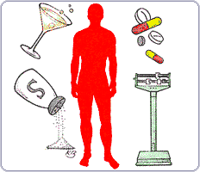
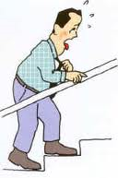
Hipertensión arterial
según la OMS La hipertensión arterial se define como el nivel de
presión arterial sistólica (PAS) mayor o igual a 140 mm Hg, o
como el nivel de presión arterial diastólica (PAD)mayor o igual a
90 mm H
Clasificación
Factores de Riesgo
Cuadro Clínico
Lectura de P/A
Modificables
No
modificables
Signos y
síntomas
Lesiones orgánicas
Según la urgencia
directos
Por su etiología
indirectos

Slide 11
Hipertensión arterial
Tratamiento
Complicaciones
farmacológico
No farmacológico
Medidas
Preventivas

Slide 12
Metodología
Diseño
Es no experimental cuali-cuantitativo
Tipo
descriptivo prospectivo, transversal
Muestra
94 individuos entre ellos hombres y mujeres mayores de 20 años.

Slide 13
PREVALENCIA DE HTA.
Indicador | Frecuencia | Prevalencia
hipertensos conocidos más los nuevos | 42 | 43%
hipertensos controlados | 11 | 48%
hipertensos con tratamiento no farmacológico | 8 | 35%

Slide 14
Instrumento y técnicas de
investigación
Observación
directa
Visitas
domiciliaras
encuesta

Slide 15
Análisis de Tablas y Datos

Slide 16
TABLAS Y GRAFICOS Nº1
Distribución de resultados de acuerdo a edades de la población de Mascarilla- provincia del Carchi. Abril– Noviembre 2011
GRUPOE ETAREOS DE LOS HABITANTES DE MASCARILLA
grupos atareos | numero | porcentaje
20 años a 25 años | 24 | 25.53%
26 años a 30 años | 10 | 10.63%
31 años a 40 | 17 | 18.05%
41 años a 50 años | 14 | 14.89%
51 años a 60 años | 13 | 13.82%
61 años a 70 años | 7 | 7.44%
> de 71 años | 9 | 9.57%
Total | 94 | 100%
Fuente: Encuestas aplicadas a los habitantes de la comunidad de mascarilla
Elaborado por: Autoras

Slide 17
TABLA Y GRAFICO Nº5
Clasificación de la presión arterial en los habitantes de Mascarilla -provincia del Carchi. Abril– Noviembre 2011
tipo |  | número de personas | porcentaje
presión arterial normal |  | 62 | 65,90%
pre hipertensión |  | 20 | 21,02%
HTA ligera estadio 1 |  | 11 | 11,70%
HTA moderada estadio 2 |  | 1 | 1,06%
HTA severa estadio 3 |  | 0 | 0%
Total |  | 94 | 100%
Fuente: encuestas aplicadas a los habitantes de la comunidad de mascarilla
Elaborado por: Autoras

Slide 18
TABLA Y GRAFICOS Nº6
Clasificación del IMC en la comunidad de Mascarilla en la provincia del Carchi Abril -Noviembre 2011
clasificación del IMC en la Comunidad de Mascarilla
Tipo |  | numero | porcentaje
infra peso |  | 0 | 0
delgadez severa |  | 0 | 0
delgadez moderada |  | 0 | 0
delgadez aceptable |  | 2 | 2,12%
NORMAL |  | 49 | 52,12%
sobre peso |  | 2 | 2,12%
pre obeso |  | 25 | 26,59%
Obeso |  | 0 | 0
obesidad tipo 1 |  | 10 | 10,63%
obesidad tipo 2 |  | 4 | 4,25%
obesidad tipo 3 |  | 2 | 2,12%
Total |  | 94 | 100%
Fuente: encuestas aplicadas a los habitantes de Mascarilla:
Elaborado por: Autoras

Slide 19
TABLA Y GRAFICO Nº8
Conocimiento sobre hipertensión arterial en la comunidad de Mascarilla en la provincia del Carchi. Abril– Noviembre 2011
Conocimientos sobre HTA
Indicador | frecuencia | Porcentaje
si tienen conocimiento | 58 | 61.70%
no tienen conocimiento | 35 | 37.23%
Total | 94 | 100%
Fuente: encuestas aplicadas a los habitantes de mascarilla
Elaborado por: Autoras

Slide 20
TABLA Y GRAFICO Nº9
Conocimiento sobre que órganos afecta la hipertensión arterial en la comunidad de Mascarilla en la provincia del Carchi Abril–Noviembre 2011
conocimiento sobre que órganos afecta la hipertensión arterial
indicador | frecuencia | porcentaje
cerebro | 45 | 38.79%
visión | 22 | 18.96%
corazón | 46 | 39.65%
riñones | 3 | 2.58%
total | 116 | 100%
Fuente: encuestas aplicadas a los habitantes de mascarilla
Elaborado por: Autoras

Slide 21
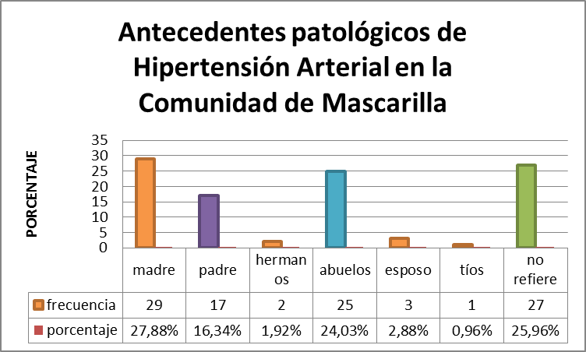
TABLA Y GRAFICO Nº10
Antecedentes patológicos de HTA en la comunidad de Mascarilla en la provincia del Carchi. Abril-Noviembre 2011
Antecedentes familiares de HTA
Indicador | frecuencia | porcentaje
Madre | 29 | 27.88%
Padre | 17 | 16.34%
Hermanos | 2 | 1.92%
Abuelos | 25 | 24.03%
Esposo | 3 | 2.88%
Tíos | 1 | 0.96%
no refiere | 27 | 25.96%
Total | 104 | 100%
Fuente: Encuestas aplicadas a los habitantes de Mascarilla
Elaborado por: Autora

Slide 22
TABLAY GRAFICO Nº11
Factores de riesgo a los que están sometidos los habitantes de Mascarilla en la provincia de
Carchi Abril- Noviembre 2011
factores de riesgo a los que están expuestos los habitantes de mascarilla
Factor | Número | Porcentaje
habito de fumar | 11 | 9.90%
consumo de alcohol | 13 | 11.71%
consumo de café | 46 | 41.44%
Estrés | 38 | 34.23%
Ninguno | 3 | 2.70%
Total | 111 | 100%
Fuente: Encuestas aplicadas a los habitantes de Mascarilla
Elaborado por: Autoras

Slide 23
TABLA Y GRAFICO Nº12
Frecuencia de control de presión arterial en los habitantes de Mascarilla en la provincia del Carchi. Abril-Noviembre 2011
frecuencia de control de presión arterial
Frecuencia | numero | porcentaje
Una vez | 6 | 6.38%
más de 5 veces | 21 | 22.34%
de vez en cuando | 35 | 37.23%
Siempre | 27 | 28.72%
Nunca | 5 | 5.31%
Total | 94 | 100%
Fuente: Encuestas aplicadas a la comunidad de Mascarilla
Elaborado por: Autoras

Slide 24
TABLA Y GRAFICO Nº13
Signos y síntomas relacionados con HTA en la comunidad de Mascarilla en la Provincia del Carchi. Abril–Noviembre 2011
Signos y síntomas más frecuentes relacionados con HTA
Síntomas | Número | Porcentaje
dolor de cabeza | 27 | 19.56%
Mareos | 3 | 2.17%
Palpitaciones | 5 | 3.62%
visión en candelilla | 9 | 6.52%
zumbidos en los oídos | 5 | 3.62%
dificultad para respirar | 12 | 8.69%
agitación al realizar actividad física | 41 | 29.71
sin síntomas | 35 | 25.36%
Total | 138 | 100%
Fuente: Encuestas realizadas a los habitantes de Mascarilla
Elaborado por: Autoras

Slide 25
TABLA Y GRAFICO Nº15
Uso de medicamentos hipertensivos en los habitantes de Mascarilla –Provincia del Carchi. Abril- Noviembre 2011
uso de medicamentos hipertensivos
percepción | numero | porcentaje
si | 16 | 17.02%
No | 78 | 82.97%
Total | 94 | 100%
Fuente: Encuestas realizadas a los habitantes de Mascarilla
Elaborado por: Autoras

Slide 26
TABLA Y GRAFICO Nº16
Tipo de actividad física que realizan los habitantes de la comunidad de Mascarilla Provincia del Carchi. Abril a Noviembre 2011
Actividad física que realizan los habitantes de la comunidad de mascarilla
Actividad | numero | Porcentaje
Caminar | 67 | 71.27%
Atletismo | 7 | 7.44%
Futbol | 10 | 10.63
Vóley | 5 | 5.31%
Danza | 5 | 5.31%
Total | 94 | 100%
Fuente: Encuestas realizadas a los habitantes de Mascarilla
Elaborado por: Autoras

Slide 27
TABLAY GRAFICO Nº19
Tiempo aproximado de descanso en la noche de los Habitantes de Mascarilla –Provincia del Carchi. Abril- Noviembre 2011
Sueño y descanso
Tipo | número | porcentaje
mas de 8 horas | 13 | 13.82%
8 horas | 44 | 46.80%
entre 7 y 6 horas | 31 | 32.97%
menos de 6 horas | 6 | 6.38%
Total | 94 | 100%
Fuente: Encuesta aplicadas a los habitantes de Mascarilla
Elaborado por: Autoras

Slide 28
TABLAY GRAFICO Nº22
Cantidad de sal utilizada en la preparación de las comidas en los habitantes de Mascarilla-Provincia del Carchi.Abril– Noviembre 2011
cantidad de sal utilizada en la preparación de las comidas
Cantidad | Numero | Porcentaje
sin sal | 19 | 20.21%
poca sal | 65 | 69.14%
mucha sal | 10 | 10.63%
total | 94 | 100%
Fuente: Encuestas aplicadas a los habitantes de la comunidad de Mascarilla.
Elaborado por: Autoras

Slide 29
TABLA Y GRAFICO N°23
Enfermedades que pueden relacionarse con HTA en la comunidad de Mascarilla –Provincia del Carchi.Abril– Noviembre 2011
Enfermedades que pueden relacionarse con HTA
Tipo |  | Numero | Porcentaje
diabetes mellitus |  | 8 | 8.51%
insuficiencia renal |  | 4 | 4.25%
insuficiencia cardiaca |  | 2 | 2.12%
hipercolesterolemia |  | 9 | 9.57%
accidente vascular encefálico |  | 0 | 0%
cardiopatía isquémica |  | 2 | 2.12%
enfisema pulmonar |  | 1 | 1.06%
Ninguna |  | 68 | 72.34%
Total |  | 94 | 100%
Fuente: Encuestas aplicadas a los habitantes de Mascarilla.
Elaborado por: Autoras

Slide 30
CONCLUSIONES
La prevalencia de la hipertensión arterial en la población estudiada muestra que una gran proporción de hipertensos no sabe que lo es, y otra gran parte se encuentra en estadios pre hipertensivos, con el riesgo cardiovascular que conlleva esta situación.
La eliminación de hábitos tóxicos y factores de riesgo como el Consumo de tabaco, la ingesta de café y el estrés conducirá a la disminución del número de enfermos.
Se pudo concluir que 32 personas que presentan pre hipertensión, hipertensión en estadio I, II presentan mayor riesgo de sufrir complicaciones las cuales ponen en peligro su vida.
Mediante la investigación se pudo concluir que la mayoría de las personas poseen pocos conocimientos acerca de la HTA, lo cual hace que no tomen medidas de prevención o mejoren los estilos de vida a los cuales ellos están acostumbrados.

Slide 31
RECOMENDACIONES
De acuerdo a los resultados de nuestra investigación nos permitimos recomendar que se debe tomar medidas de preventivas tanto en la modificación de los estilos de vida como en la alimentación, ya que se observo que el consumo de fritos incide en el riesgo no solo de aumentar los casos de hipertensión sino también aumentar el sobrepeso, y riesgos cardio vasculares.
Se debe aumentar la actividad física realizando deportes, evitar el sedentarismo. Hemos visto que en esta comunidad las mujeres se dedican a la artesanía en el tiempo libre y que son las que tiene mayor riesgo de padecer HTA y obesidad.
Los médicos y enfermeras de todas las especialidades e instituciones de salud, en las consultas, centros de trabajo y de estudios deben tomarle la presión arterial a todos los casos que consultan. Se debe anotar la fecha y la cifra de tensión arterial y darla a conocer al paciente, realizando las acciones pertinentes para su retroalimentación a sus médicos y enfermeras de asistencia.
Deben tener constancia de la incidencia periódica y en cada año, de su población con HTA; así como tomar en cuenta la misma y su prevalencia, en cada análisis de situación de salud para considerar la evolución de la pesquisa.

Slide 32
PROPUESTA DE
SALUD

Slide 33
TEMA:
GUÍA DE PREVENCIÓN COMO MEDIDA DE TRATAMIENTO DE HIPERTENSIÓN ARTERIAL PARA LA POBLACIÓN AFRO ECUATORIANA DE LA COMUNIDAD DE MASCARILLA.
Antecedentes
Esta guía esta escrita y propuesta con el afán de hacer realidad nuestros sueños de que dicho proyecto se haga realidad y sirva de ayuda para las unidades de salud en cuanto a prevención, poniendo mucha fe y esperanza de que cuando este proyecto sea puesto en consideración a los organismos correspondientes y la comunidad tenga la aceptación esperada para que este proyecto de buenos resultados es decir reducir la incidencia de pacientes hipertensos mejorar hábitos y estilos de vida mediante la prevención, y tratamiento.
Cambia tu vida combate la hipertensión arterial “,

Slide 34
ANEXOS

Slide 35
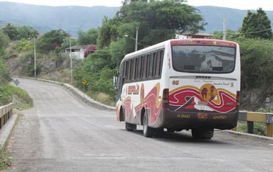
COMUNIDAD DE MASCARILLA
Puente de Mascarilla

Slide 36
Entrada a la Comunidad de Mascarilla

Slide 37
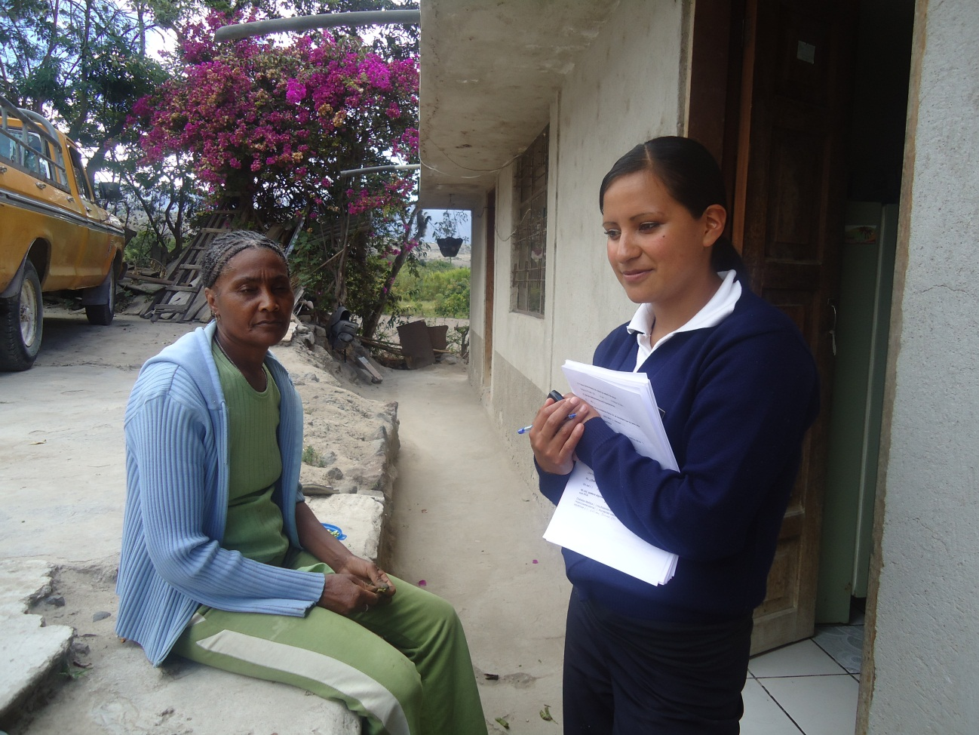
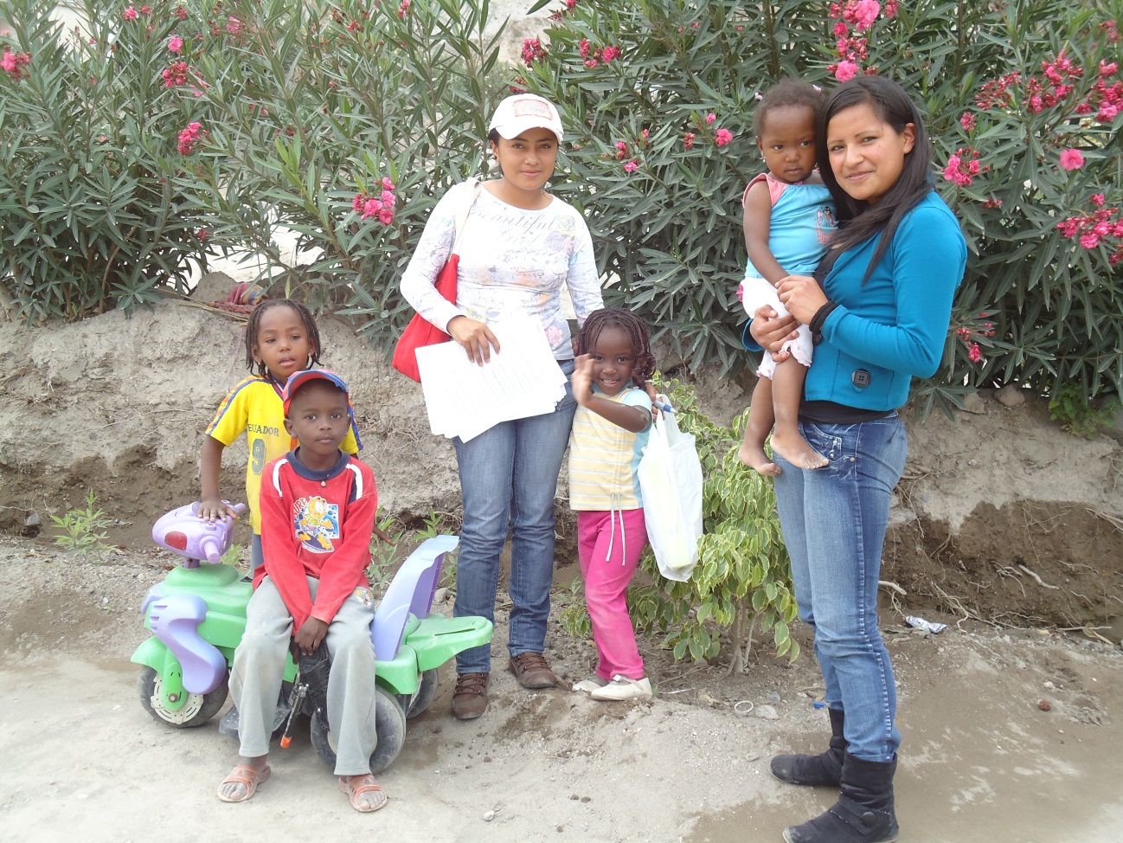
Aplicación de las encuestas

Slide 38
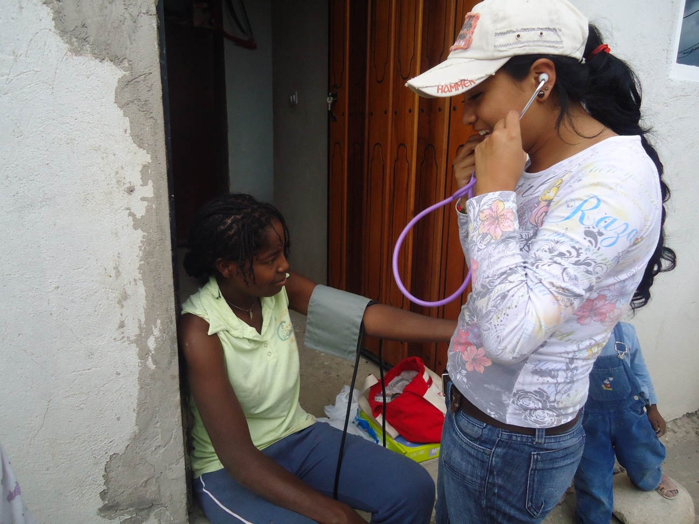
Toma de T/A y Constantes Vitales

Slide 39
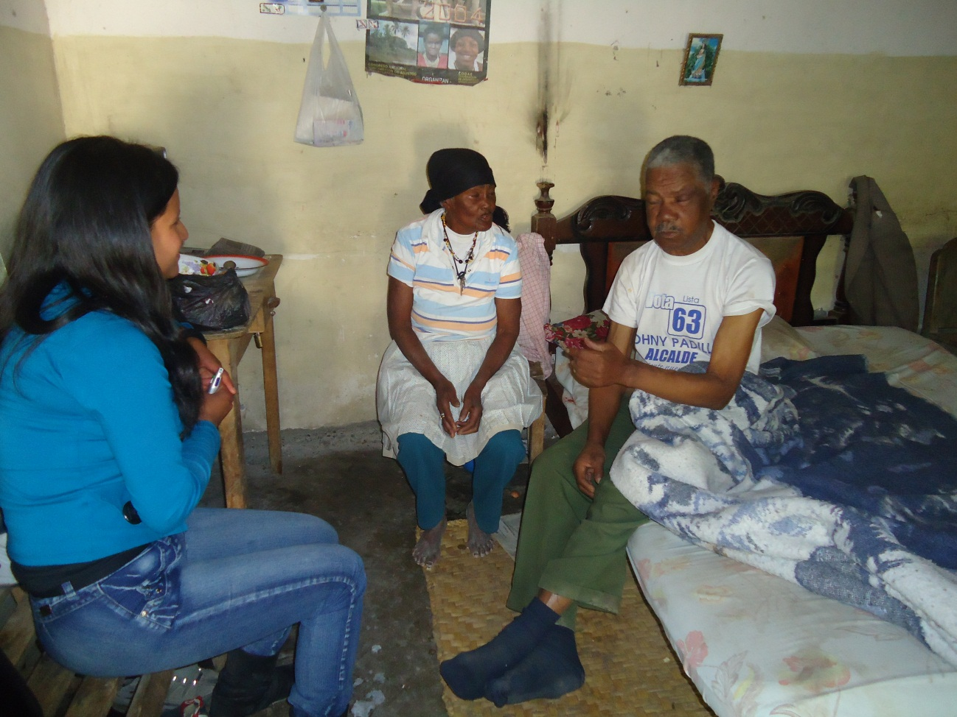
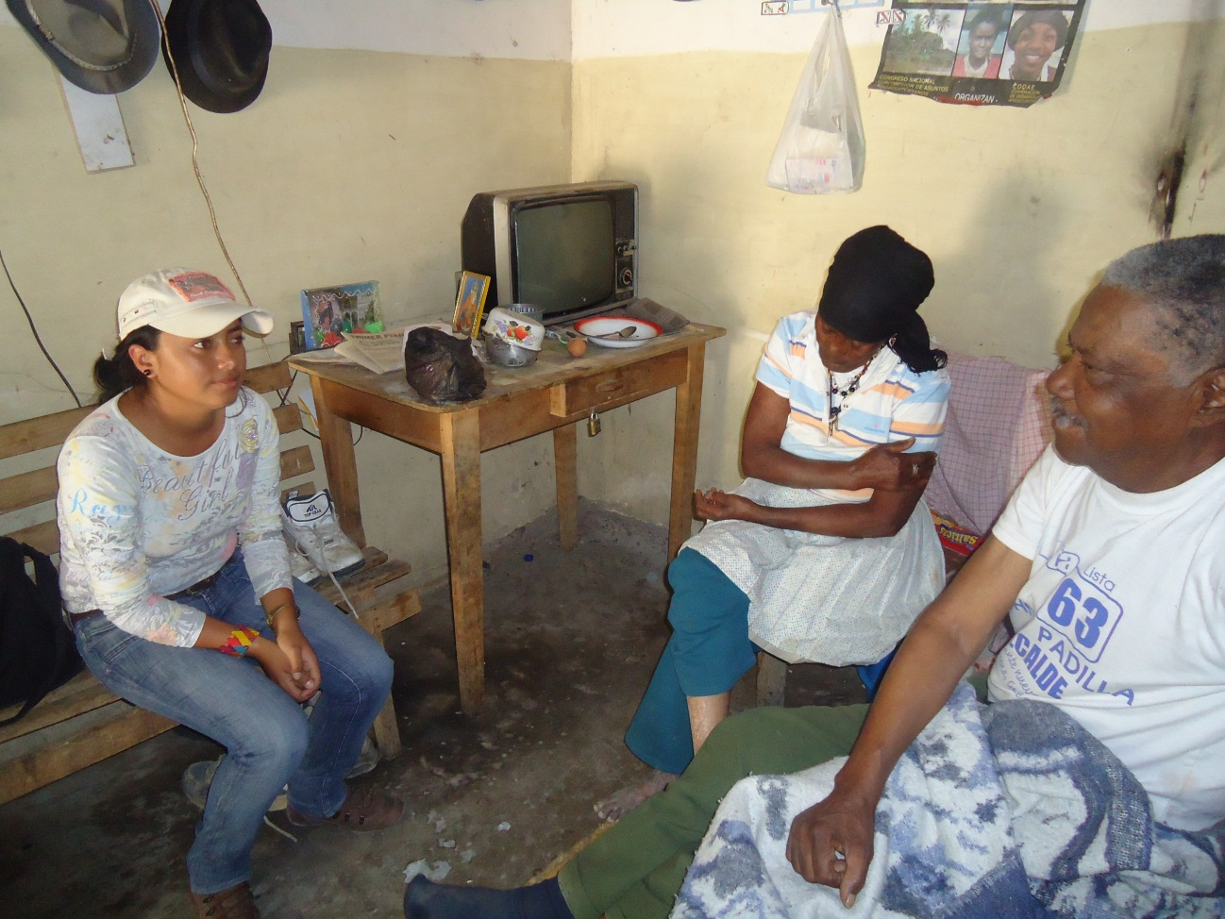
Visitas domiciliarias

Slide 40
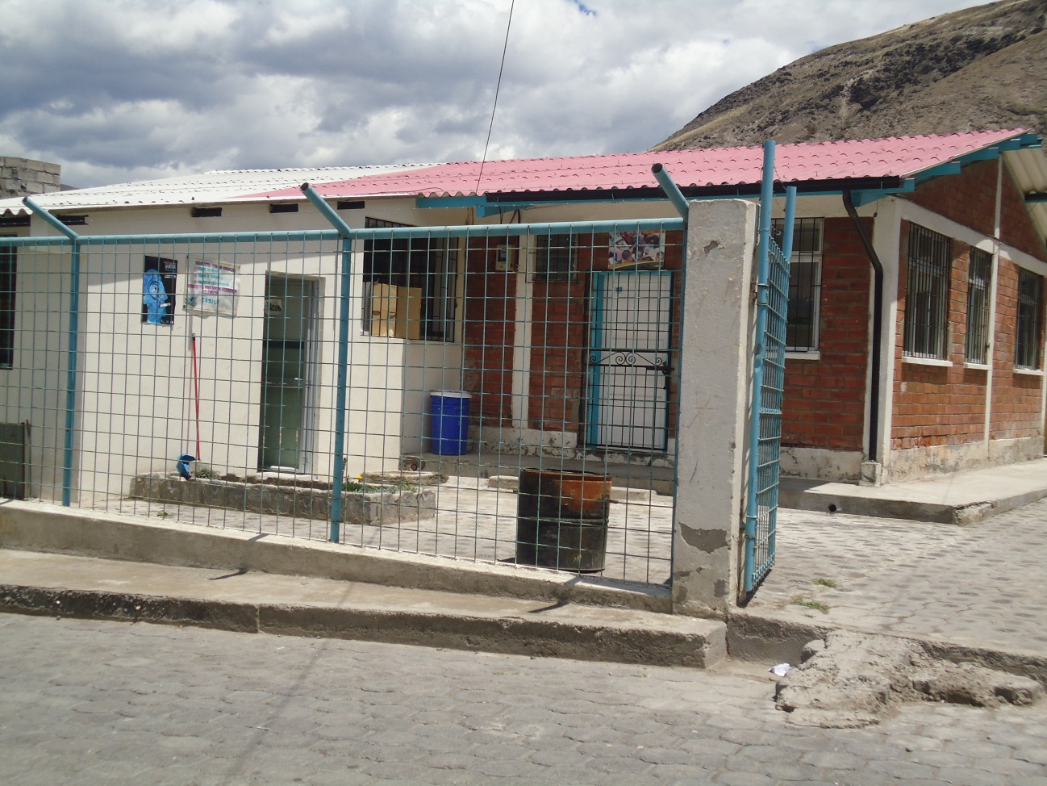
SubCentro de Mascarilla

Slide 41
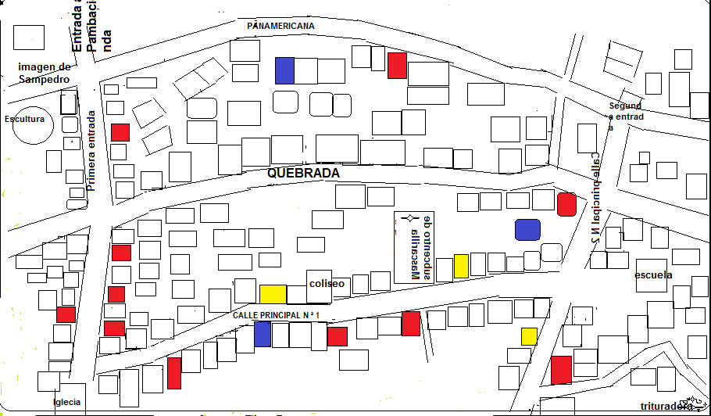
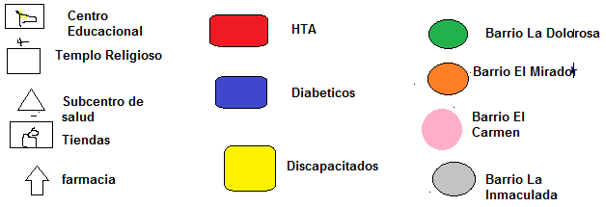
Croquis de la comunidad de Mascarilla

Slide 42
Es importante tomarse al menos 5 minutos al día para encontrarse con uno mismo, recuerda que no puedes ayudar a nadie, si antes no te ayudas a ti mismo.

Slide 43
Gracias por
su atención

